Slide 2
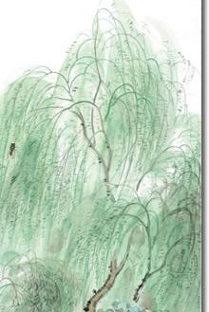
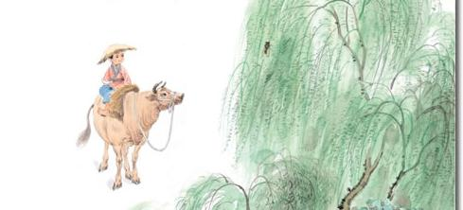
所见
（清）袁枚
牧童骑黄牛，
歌声振林樾。
意欲捕鸣蝉，
忽然闭口立。
袁枚:号仓山居士，随园主人。一生做过几个地方的知县，除了赢得贤明政声之外，留下的文学著作也很多，有《小仓房诗文集》、《随园诗话》、《随园随笔》和笔记小说《子不语》等。

Slide 3
所见
（清）袁枚
牧童骑黄牛，
歌声振林樾。
意欲捕鸣蝉，
忽然闭口立。

Slide 4
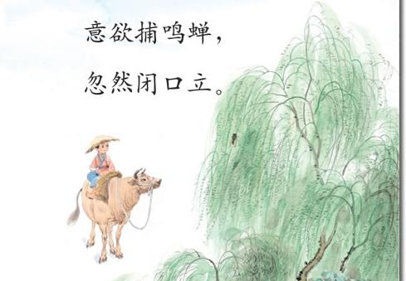
骑 振
蝉 樾

Slide 5
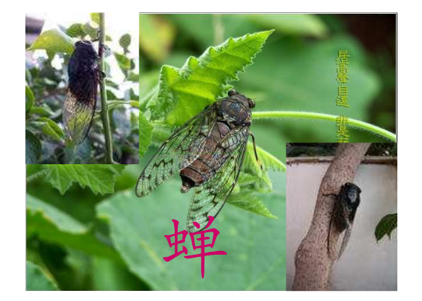

Slide 6
所见
（清）袁枚
牧童/骑黄牛，
歌声/振林樾。
意欲/捕鸣蝉，
忽然/闭口立。

Slide 7
所见
（清）袁枚
牧童骑黄牛，
歌声振林樾。
意欲捕鸣蝉，
忽然闭口立。
振:震荡。
樾：树阴。
林樾：林中成阴的地方。
Notes:
PPT模板：www.1ppt.com/moban/ PPT素材：www.1ppt.com/sucai/
PPT背景：www.1ppt.com/beijing/ PPT图表：www.1ppt.com/tubiao/
PPT下载：www.1ppt.com/xiazai/ PPT教程： www.1ppt.com/powerpoint/
资料下载：www.1ppt.com/ziliao/ 范文下载：www.1ppt.com/fanwen/
试卷下载：www.1ppt.com/shiti/ 教案下载：www.1ppt.com/jiaoan/
PPT论坛：www.1ppt.cn PPT课件：www.1ppt.com/kejian/
语文课件：www.1ppt.com/kejian/yuwen/ 数学课件：www.1ppt.com/kejian/shuxue/
英语课件：www.1ppt.com/kejian/yingyu/ 美术课件：www.1ppt.com/kejian/meishu/
科学课件：www.1ppt.com/kejian/kexue/ 物理课件：www.1ppt.com/kejian/wuli/
化学课件：www.1ppt.com/kejian/huaxue/ 生物课件：www.1ppt.com/kejian/shengwu/
地理课件：www.1ppt.com/kejian/dili/ 历史课件：www.1ppt.com/kejian/lishi/

Slide 8
所见
（清）袁枚
牧童骑黄牛，
歌声振林樾。
意欲捕鸣蝉，
忽然闭口立。
牧童骑着黄牛缓缓地行走在林间小路上，嘹亮的牧歌声透过树林，回环呼应。

Slide 9
所见
（清）袁枚
牧童骑黄牛，
歌声振林樾。
意欲捕鸣蝉，
忽然闭口立。
欲：想
意欲：心想
捕：捉。
鸣蝉：正在鸣叫的知了。

Slide 10
所见
（清）袁枚
牧童骑黄牛，
歌声振林樾。
意欲捕鸣蝉，
忽然闭口立。
立：站立不动

Slide 11
所见
（清）袁枚
牧童骑黄牛，
歌声振林樾。
意欲捕鸣蝉，
忽然闭口立。
大概是想捕捉那只正在鸣叫的蝉吧，牧童突然停止了行走，不再高声唱歌了。

Slide 12
所见
（清）袁枚
牧童/骑黄牛，
歌声/振林樾。
意欲/捕鸣蝉，
忽然/闭口立。
考考你：
季节？
（夏天）
理由？
（意欲捕鸣蝉）

Slide 13
所见
（清）袁枚
牧童/骑黄牛，
歌声/振林樾。
意欲/捕鸣蝉，
忽然/闭口立。
考考你：
心情？
（愉快）
理由？
（歌声振林樾）
Notes:
PPT模板：www.1ppt.com/moban/ PPT素材：www.1ppt.com/sucai/
PPT背景：www.1ppt.com/beijing/ PPT图表：www.1ppt.com/tubiao/
PPT下载：www.1ppt.com/xiazai/ PPT教程： www.1ppt.com/powerpoint/
资料下载：www.1ppt.com/ziliao/ 范文下载：www.1ppt.com/fanwen/
试卷下载：www.1ppt.com/shiti/ 教案下载：www.1ppt.com/jiaoan/
PPT论坛：www.1ppt.cn PPT课件：www.1ppt.com/kejian/
语文课件：www.1ppt.com/kejian/yuwen/ 数学课件：www.1ppt.com/kejian/shuxue/
英语课件：www.1ppt.com/kejian/yingyu/ 美术课件：www.1ppt.com/kejian/meishu/
科学课件：www.1ppt.com/kejian/kexue/ 物理课件：www.1ppt.com/kejian/wuli/
化学课件：www.1ppt.com/kejian/huaxue/ 生物课件：www.1ppt.com/kejian/shengwu/
地理课件：www.1ppt.com/kejian/dili/ 历史课件：www.1ppt.com/kejian/lishi/

Slide 14
所见
（清）袁枚
牧童骑黄牛，
歌声振林樾。
意欲捕鸣蝉，
忽然闭口立。
诗人展示一一幅生动的牧童行歌捕蝉图。画面动静结合，活泼有趣。

Slide 15
所见
（清）袁枚
牧童骑黄牛，
歌声振林樾。
意欲捕鸣蝉，
忽然闭口立。
抒发了作者对乡村田园风光的喜爱之情。

